Slide 1
高级数字IC设计
杨兵

Slide 2
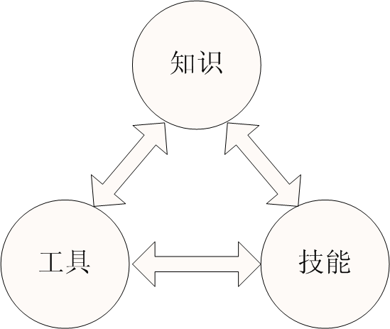
课程内容
课程简介
使用的教材
课程内容，目的和考核方法
数字电路的基础知识回顾
数字电路基础模块的Verilog描述。
数字电路系统中的时钟和Reset设计
亚稳态和异步数据交互
从算法到结构
SoC中的总线和总线设备简介

Slide 3
课程简介

Slide 4
内容
课程简介
课程的目标
课程的内容
课程使用的教材
课程的学习方法
课程的考核方法

Slide 5
开设课程的目的
巩固基础知识
数字逻辑电路、Verilog、数字信号处理、计算机组成原理等
积累数字电路/系统的基本设计技巧，填充复杂数字系统与基础数字电路模块之间的Design Gap
掌握使用Verilog语言的语法特性
建立数字系统的基本概念，了解系统级设计和评估方法。
掌握复杂数字IC设计使用的结构优化及性能评估指标概念和技术
掌握多时钟域设计，Reset网络设计等在复杂数字IC设计中常见设计问题的解决方案。
为后续课程、毕业设计、就业、进一步深造做好知识准备

Slide 6
课程目标：
巩固理解数字电路以及数字系统设计的基本原理、概念、理论和方法；
能够根据特定需求建立数字系统的解决方案，并能够对复杂数字系统的设计方案进行分析、优化和改进。
掌握对复杂数字电路系统设计的工程应用，能够对其解决方案进行模拟、仿真、综合和分析，确保设计的正确性。
灵活应用先进的EDA工具完成复杂电路的设计。并能够对设计方案进行分析。

Slide 7
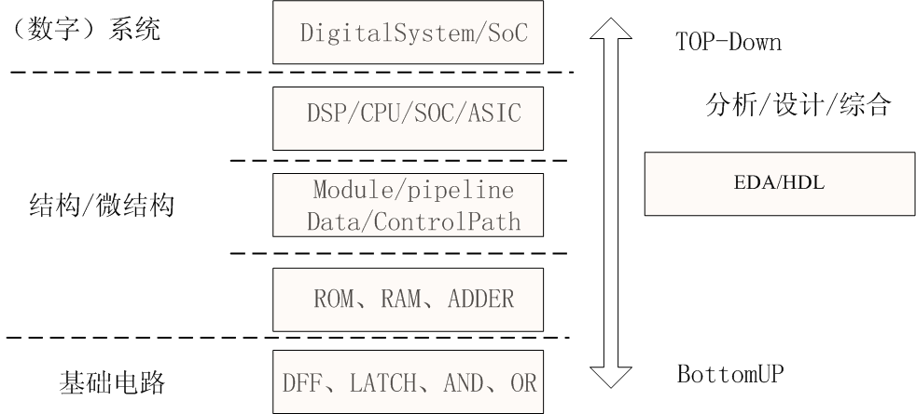
课程目标（简化版）
掌握设计满足特定设计需求的数字系统基本知识、工具、技能
从系统设计的角度考虑设计（层次、模块、折衷和优化方法）
使用基本数字电路单元实现特定的数字系统( 电路级）
能够从系统的观点出发，能够分析和设计满足特定数字系统的特定需求的结构/微结构；（RTL/结构级）
面向DSP/处理器/Soc作为主要的系统（系统级）
运用Verilog作为语言输入，使用TopDown流程，运用综合自动化工具结合手动设计流程完成数字系统设计（知识、技能、工具的综合）
Application
Algorithm
Programming Language
OS/VM
ISA
Microarchitecture
RTL
Circuits
Devices
Physics

Slide 8
课程相关知识点
基础电路方面
逻辑门电路、时序电路、存储电路
DFF，RAM，AND，OR
布尔代数、逻辑表达式、卡诺图
结构/微结构级别方面
FPGA的基本概念
状态转换图/ FSM的设计
控制通路/设计通路的设计
数字信号处理结构（FFT、DFT、FIR、IIR)
算术单元/总线/外设/处理器/结构
系统/算法级设计
通用计算机/DSP 架构和解决方案
ASIC /GP/ ASIP/SoC 等

Slide 9
主要知识点的来源
EDA 相关
HDL /Verilog的语法、语义，在设计和验证中的使用
设计方法学/验证方法学
TOP-Down, Bottom-UP的设计流程
模块化设计、层次化设计
EDA工具原理
逻辑综合
高级综合
时序分析
P&R等

Slide 10
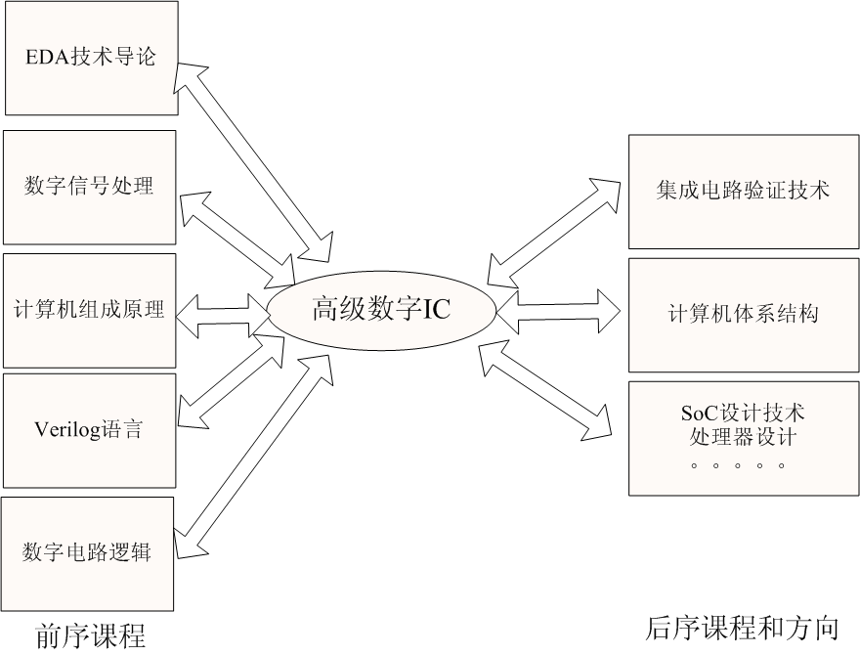
课程之间的相互关系

Slide 11
课程的主要内容
数字电路系统设计基础知识
课程简介
数字电路系统设计的基础知识
数字逻辑基础知识回顾。
数字电路系统电路通用模型和结构。
数字电路系统设计的Y图和设计流程
数字电路系统的设计目标
RTL的概念和基本单元
使用卡诺图、STG和ASMD设计数字电路
使用 Verilog设计数字电路
Verilog语言发展和特点
使用Verilog设计FSM
使用Verilog 行为级模型进行RTL设计
数字电路系统的高层次综合和逻辑综合

Slide 12
数字电路系统时钟及其相关设计
数字电路系统中时钟策略和设计
亚稳态和跨时钟域设计
同步和异步FIFO设计
Reset网络设计
数字电路系统：从算法到结构设计
根据算法特点选择通用处理结构或专用结构
组合逻辑的结构设计
非递归和递归计算的结构设计
SoC的概念和总线互联结构
计算机体系结构/组成原理
SoC/总线互联的概念
AMBA总线简介

Slide 13
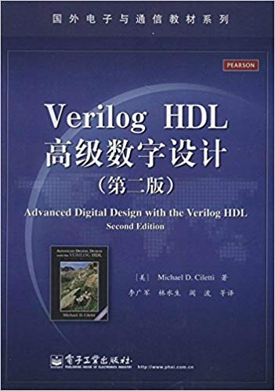
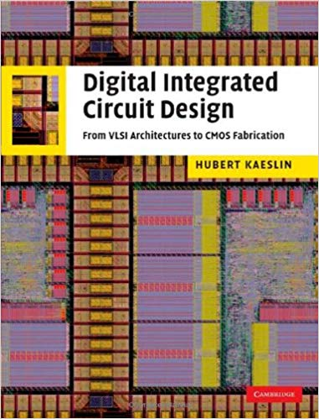
主要教材：
主要教材1：
主要是Verilog可综合语法及众多的设计实例
主要教材2：
系统的观点、高级设计主题的基础、原理

Slide 14
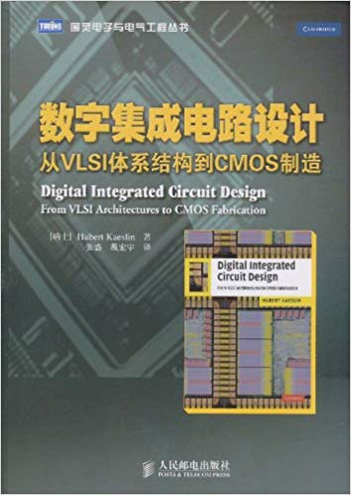
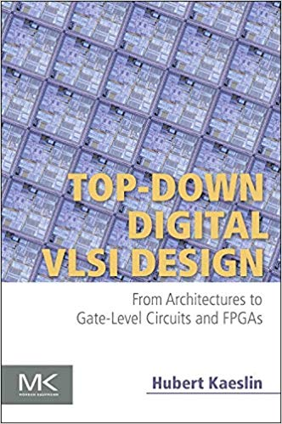
辅助教材：
主要教材2的更新版，包含了原版的大部分内容内容，删除了ASIC设计部分，强调了FPGA部分
主要教材2的中文版，但翻译得不是很好，建议看英文原版

Slide 15
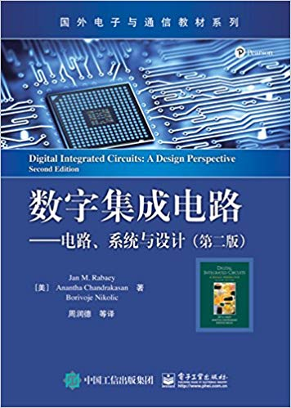
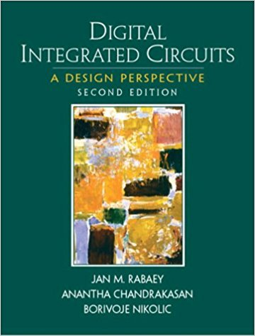
课后辅助教材
Bottom-UP 构成数字集成电路系统，必读经典教之一。偏向底层电路级实现方面。

Slide 16
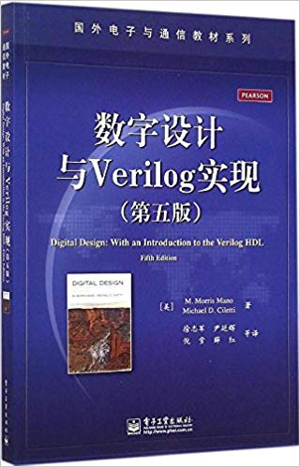
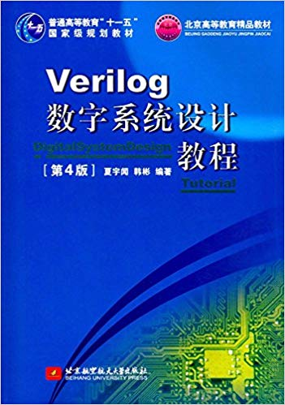
辅助教材：verilog 相关

Slide 17
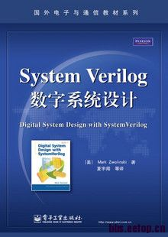
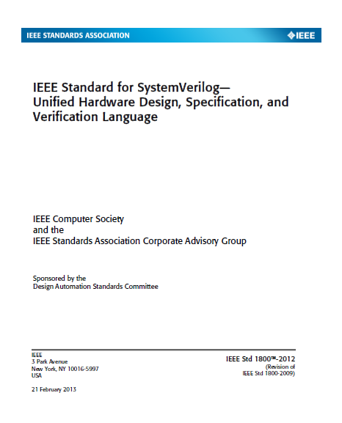
辅助资料：SystemVerilog 相关

Slide 18
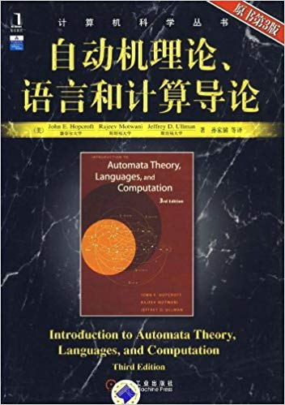
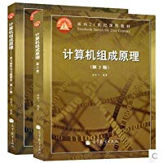
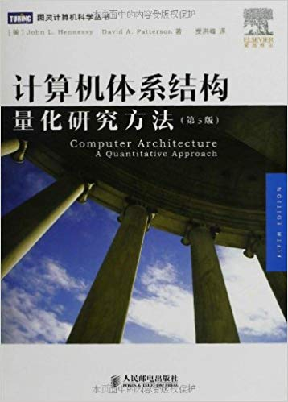
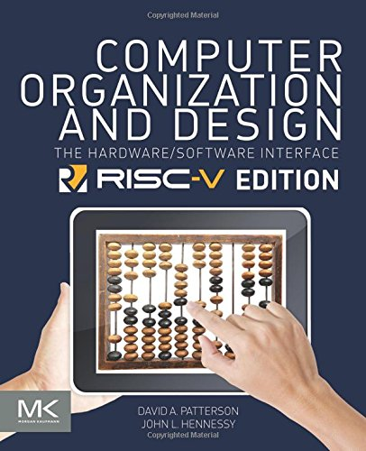
辅助资料：计算理论/体系结构相关

Slide 19
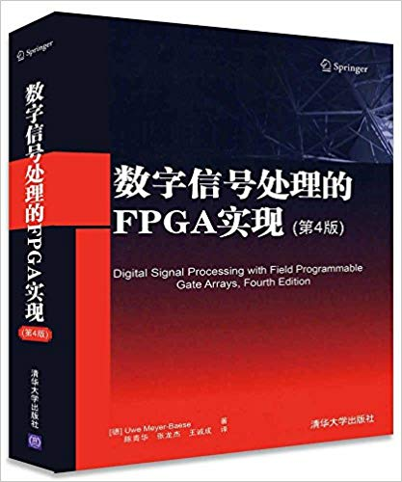
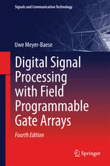
辅助教材： DSP算法实现相关

Slide 20
学习建议
从事数字IC系统设计会设计很多方面的知识，建议大家能做到
灵活学习
主动学习
动手实践

Slide 21




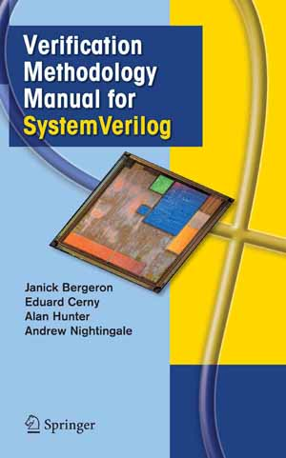

学习建议
灵活学习
积累验证和设计经验是长期过程，是学习和实践的漫长迭代过程。
了解行业背景，熟悉行业中使用的术语、方法、概念，
尽早进行职业规划，学习职业必须的东西
通过自学和大量的练习，以及善用社区、网络、图书馆资源
大四后能用的书基本就很少了
Paper，WEB，Training
Google

Slide 22
学习建议
主动学习
了解行业知识
参与行业活动
根据行业需求，应学习计算机/通信等专业的基础课程
动手实践
作业
实验
课程设计
毕业设计
科技竞赛/创业

Slide 23
考核办法
课程考核分过程性考核和设计答辩两部分
过程性考核 50%
课堂表现占10%
作业占30%
实验占10%
设计答辩50%
考核环节 | 考核方式 | 总成绩占比 | 备注
设计答辩（100分） | 项目设计、报告和答辩。 | 50%
过程性考核（100分） | 课堂和实验表现、作业批改。 | 50% | 含课堂表现、实验和作业环节

Slide 24
作业、项目相关
作业
包括基础知识回顾，基本设计题，较难的设计题
实验
成绩根据实验考核标准评定
实验不及格，整个课程不及格
设计答辩
以小组形式完成，每组可有1-2人，建议长期合作
完成指定功能的设计
设计完整，功能基本正确，
通过验证
撰写报告。
报告格式和封面要按照学校的标准格式。
组内报告不能雷同

